Slide 1

CHÀO MỪNG CÁC EM ĐẾN VỚI TIẾT HỌC
GV: Chu Thị Trâm

Slide 2

Khởi động

Slide 3

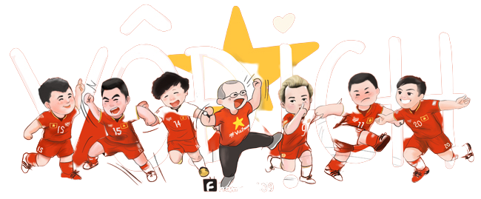


VIỆT NAM VÔ ĐỊCH
EM TẬP LÀM THỦ MÔN

Slide 4






Trong bài “Đến trường”
Mẹ dẫn cậu bé đến trường làm gì?
A. Mẹ dẫn cậu bé đến trường để cậu thích thú đi học
B. Mẹ dẫn cậu bé đến trường để tham quan
C. Mẹ dẫn cậu bé đến trường để đi chơi
D. Tất cả đáp án đều sai

Slide 5
Trong bài “Đến trường”.
Đi thăm các lớp học đọc, học toán, cậu bé nói gì?
A. Chỉ có mỗi môn tập đọc với toán thôi ạ.
B. Lớp học thật là vui!
C. Còn lớp học nào khác nữa không ạ.
D. “Ngày nào cũng chỉ tập đọc, làm toán thôi ạ?”

Slide 6
Điền dấu phẩy vào câu “ Các bạn đang nặn để chơi vẽ tranh”
Chọn câu đúng:
A. Các bạn đang nặn, để chơi vẽ tranh
B. Các bạn đang nặn để chơi, vẽ tranh
C. Các bạn đang nặn để, chơi vẽ tranh
D. Các bạn, đang nặn để chơi vẽ tranh

Slide 7
Trong bài “Đến trường”
Sau khi đi một vòng, cô giáo hỏi cậu bé có muốn đi học không. Cậu bé đã làm gì?
A. Cậu vui vẻ gật đầu
B. Cậu bé trả lời: “Dạ có ạ”
C. Cậu bé buồn bã lắc đầu.
D. Cậu bé khóc không chịu đi học.

Slide 8

Bài 11:
Học chăm, học giỏi

Slide 9


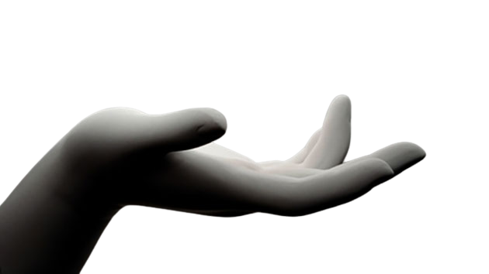
CHIA SẺ

Slide 10

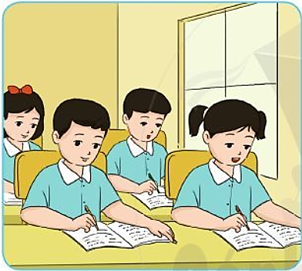
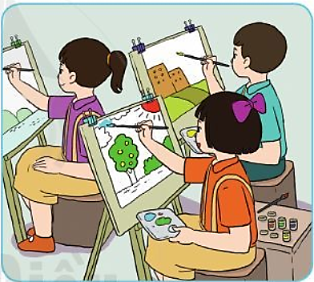
1. Nói 2 – 3 câu về hoạt động của các bạn nhỏ trong tranh:
Viết bài
Vẽ tranh

Slide 11
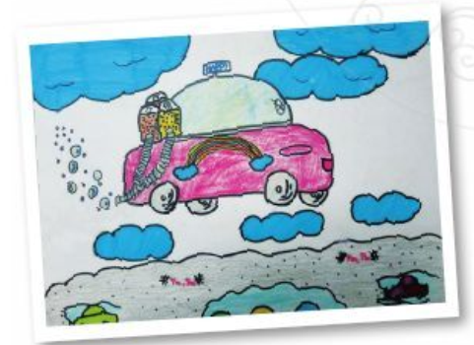

2. Em thích ý tưởng nào dươi đây của các bạn học sinh? Vì sao?
Xe hơi bong bóng
(Nguyễn Ngọc Phương Thảo)
Phi thuyền phá tan bão
(Ngụy Huy Hoàng)

Slide 12



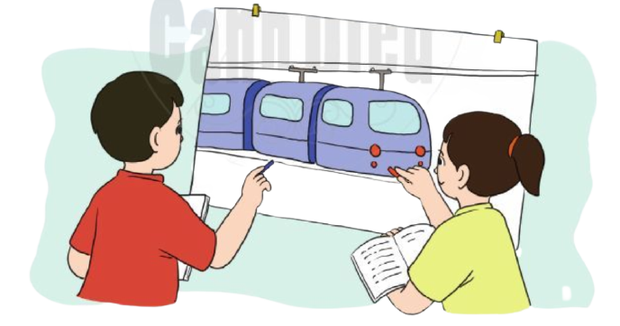

Có chuyện này

Slide 13


TIẾT 1

Slide 14




ĐỌC

Slide 15

ĐỌC
Lửa nằm trong bao diêm
Chữ nằm trong lọ mực
Cái mầm nằm trong hạt
Cái hoa nằm trong cây
Dòng điện nằm trong dây
Kéo cả tàu điện chạy.
Nhưng còn có chuyện này:
Biến diêm thành lửa cháy
Biến mực thành thơ hay
Biến hạt hoá thành cây
Xui cây làm quả chín
Biến dây thành ra điện
Bắt điện kéo tàu đi…
Những phép biến diệu kì
Nằm trong tay em đấy!
Vũ Quần Phương
Có chuyện này

Slide 16
LUYỆN ĐỌC
Lửa nằm trong bao diêm
Chữ nằm trong lọ mực
Cái mầm nằm trong hạt
Cái hoa nằm trong cây
Dòng điện nằm trong dây
Kéo cả tàu điện chạy.
Nhưng còn có chuyện này:
Biến diêm thành lửa cháy
Biến mực thành thơ hay
Biến hạt hoá thành cây
Xui cây làm quả chín
Biến dây thành ra điện
Bắt điện kéo tàu đi…
Những phép biến diệu kì
Nằm trong tay em đấy!
Vũ Quần Phương
bao diêm
lọ mực
Có chuyện này

Slide 17


Phép biến:
phép thuật tạo ra những điều kì lạ

Slide 18
Đọc đoạn
Lửa nằm trong bao diêm
Chữ nằm trong lọ mực
Cái mầm nằm trong hạt
Cái hoa nằm trong cây
Dòng điện nằm trong dây
Kéo cả tàu điện chạy.
Nhưng còn có chuyện này:
Biến diêm thành lửa cháy
Biến mực thành thơ hay
Biến hạt hoá thành cây
Xui cây làm quả chín
Biến dây thành ra điện
Bắt điện kéo tàu đi…
Những phép biến diệu kì
Nằm trong tay em đấy!
Vũ Quần Phương
1
Có chuyện này
Bài chia thành mấy đoạn
2

Slide 19
Đọc cả bài
Lửa nằm trong bao diêm
Chữ nằm trong lọ mực
Cái mầm nằm trong hạt
Cái hoa nằm trong cây
Dòng điện nằm trong dây
Kéo cả tàu điện chạy.
Nhưng còn có chuyện này:
Biến diêm thành lửa cháy
Biến mực thành thơ hay
Biến hạt hoá thành cây
Xui cây làm quả chín
Biến dây thành ra điện
Bắt điện kéo tàu đi…
Những phép biến diệu kì
Nằm trong tay em đấy!
Vũ Quần Phương
Có chuyện này

Slide 20
TIẾT 2

Slide 21

Đọc Hiểu

Slide 22




1. Em hiểu “Chữ nằm trong lọ mực” nghĩa là gì? Chọn ý đúng:
A. Lọ mực đã có sẵn các chữ cái.
B. Lọ mực đã có sẵn các bài thờ, bài toán.
C. Lọ mực sẽ giúp em viết chữ, làm thơ, làm toán.

Slide 23
2. Khổ thơ 1 còn nói đến những sự vật nào khác? Chúng nằm ở đâu?
Sự vật
Nằm ở
Lửa
Chữ
Mầm
Hoa
Dòng điện
Hạt
Lọ Mực
Bao diêm
Cây
Dây
Notes:
Cho hs chơi trò chơi bên dưới

Slide 24
Sự vật
Nằm ở
Lửa
Hạt
Chữ
Lọ mực
Mầm
Bao diêm
Hoa
Cây
Dòng điện
Dây

Slide 25
3. Khổ thơ 2 nhắc đến “những phép diệu kì” nào?
“Biến diêm thành lửa cháy
Biến mực thành thơ hay
Biến hạt hoá thành cây
Biến dây thành ra điện”
4. Em cần làm gì để khi lớn lên sẽ thực hiện được “những phép biến diệu kì” ấy?
Em cần tìm tòi những điều hay, bổ ích, học tập và thực hành để có thể thực hiện được “ những phép biến hình kì diệu ấy”.

Slide 26
Luyện tập

Slide 27
1. Tìm từ chỉ đặc điểm trong câu sau:
Khả năng của con người thật là kì diệu!
kì diệu
2. Thay từ chỉ đặc điểm ở câu trên bằng một từ ngữ khác để ca ngợi con người.
diệu kì
Khả năng của con người thật là diệu kì!
diệu huyền
Khả năng của con người thật là diệu huyền!
kì diệu
huyền diệu
Khả năng của con người thật là huyền diệu!
tuyệt diệu
Khả năng của con người thật là tuyệt diệu!
Notes:
Giải nghĩa từ kì diệu: có cái gì vừa rất lạ lùng nhưng không cắt nghĩa nổi, vừa làm cho người ta phải ca ngợi, phải khâm phục

Slide 28
Lửa nằm trong bao diêm
Chữ nằm trong lọ mực
Cái mầm nằm trong hạt
Cái hoa nằm trong cây
Dòng điện nằm trong dây
Kéo cả tàu điện chạy.
Nhưng còn có chuyện này:
Biến diêm thành lửa cháy
Biến mực thành thơ hay
Biến hạt hoá thành cây
Xui cây làm quả chín
Biến dây thành ra điện
Bắt điện kéo tàu đi…
Những phép biến diệu kì
Nằm trong tay em đấy!
Vũ Quần Phương
Có chuyện này

Slide 29

Dặn dò

Slide 30

THANK YOU
TẠM BIỆT và hẹn gặp lại

